Slide 1
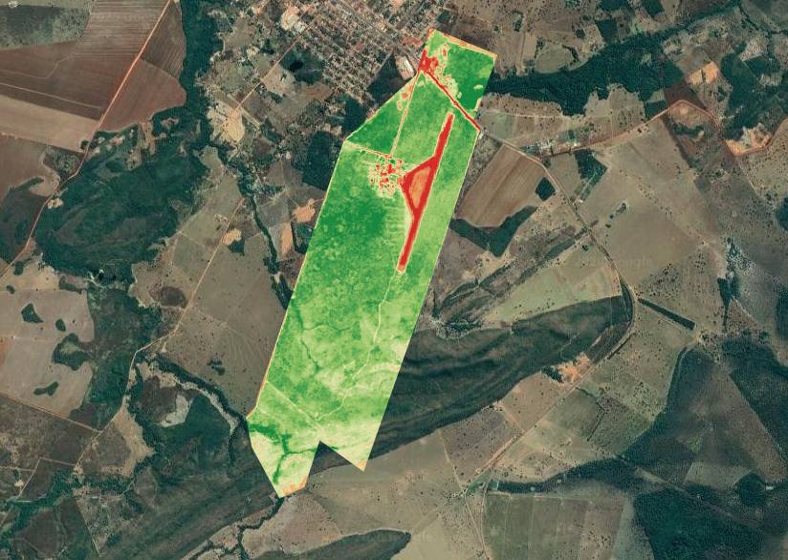
Bacaba Interativo
Índices de
Vegetação
Relevo
3D
Mapas para
Download
Anuncie aqui!
Anuncie aqui!
Anuncie aqui!

